Slide 1


תכנית עבודה בתי ספר חטב
על יסודי משגב

Slide 2
א.1.ג מיפוי ידע מורים
מספר המורים בבית הספר שמילאו שאלון מיפוי ידע בתקשוב:_______________
לצרף קובץ מיפוי ידע באקסל
מורים שעדיין לא מילאו את השאלון
מתבקשים להיכנס לקישור הבא

Slide 3
שילוב תקשוב בהוראה ולמידה-הל"ה
א. כל מורה צריך לבנות יחידת הוראה מתוקשבת
מתוך תכנית הלימודים הבית ספרית השנתית.
חלוקת עבודה בצוות לפי שלושת שכבת הגיל (ז-ט).
ב. כל יחידה תשלב תהליך הוראה חדשני ותכלול פיתוח מיומנות מחשוב ומידע מגוונות מיומנויות המאה ה-21.
ג. בכל יחידה יש לציין את הפעילות הנדרשת מהתלמיד.
ד. צוות המורים יעלה את הפעילות לפורטל הבית ספרי.

Slide 4
מהיכן מתחילים?
פורטל התוכן החינוכי- חטיבת ביניים
http://gadol.edu.gov.il/Pages/default.aspx
קול קורא לפיתוח יחידות מתוקשבות לפורטל התוכן החינוכי

Slide 5



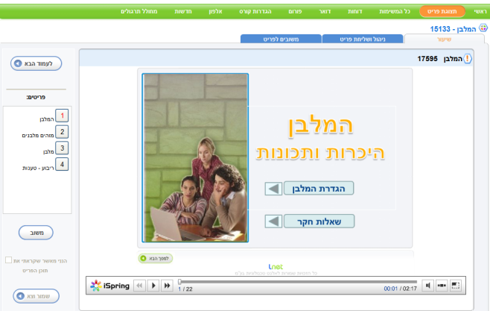


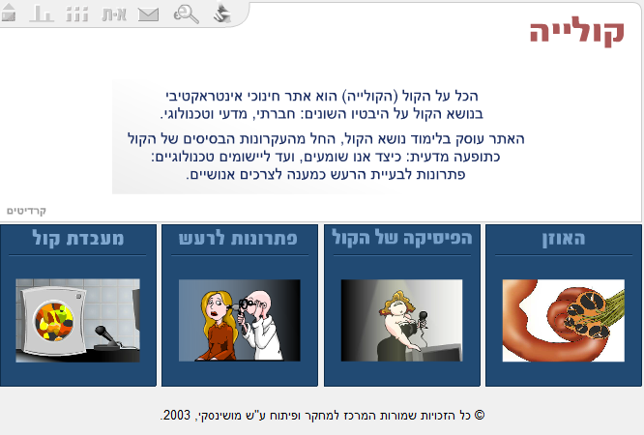
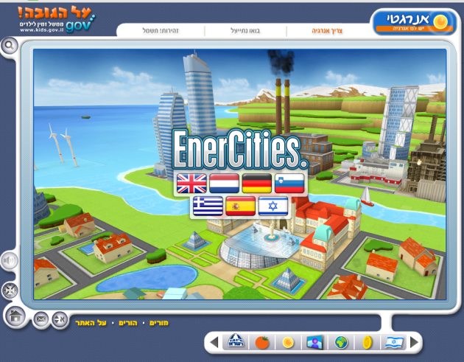

חומרי הוראה מתוקשבים לחטיבות הביניים
סביבת למידה, תכנים,
ספרים דיגיטליים במגוון תחומי דעת
סביבה אינטראקטיבית- סיפור מקרה של ארץ ישראל מימי האבות ...
אלנט – מתמטיקה לחט"ב
אתר המלמד את נושא הקול על היבטיו השונים
משחק עיר האנרגיה- הדמיית הקמת עיר
אוסף סירטוני אנימציה בתחומי דעת שונים

Slide 6
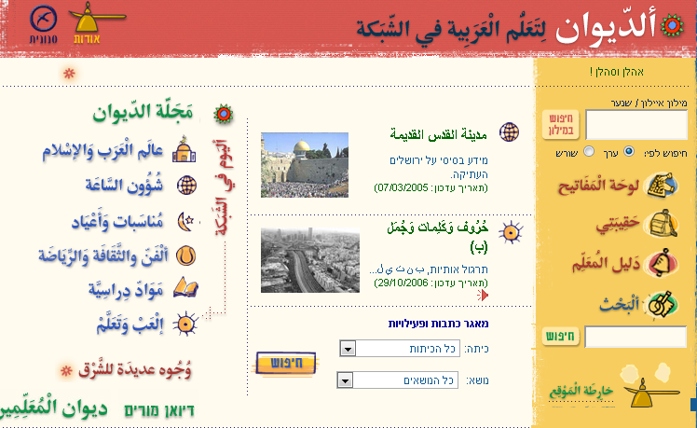


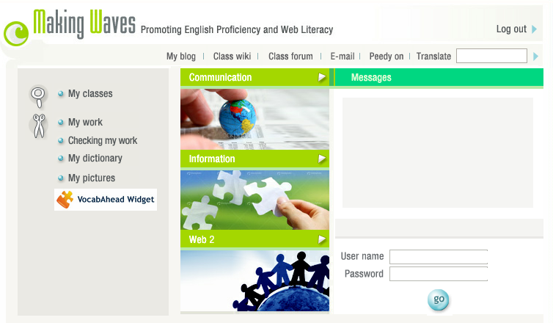
שפות
אנגלית ברשת אמי"ת
לימוד השפה הערבית - סנונית
לימוד השפה האנגלית- סנונית
אנגלית ברשת בסנונית

Slide 7

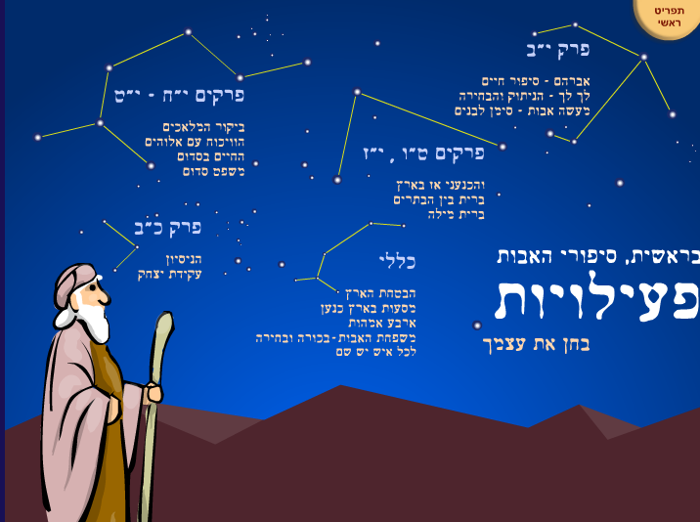
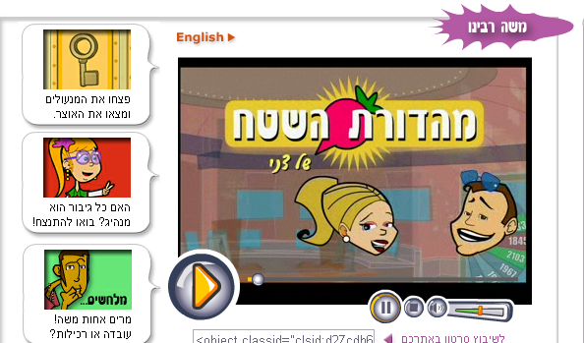

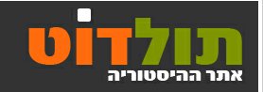
תנ"ך
משה אבי הנביאים
לשון מחט"ב ועד הבגרות
האתר מתחדש

Slide 8


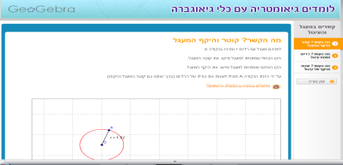
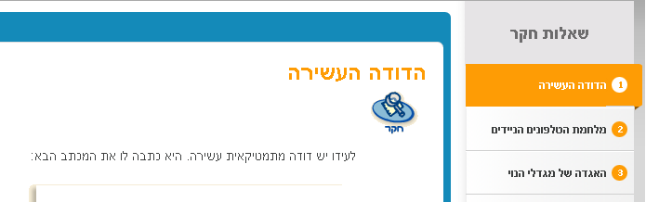
מאגרי פעילויות מתוקשבות אשר פותחו ע"י מורים
אוסף פעילויות במתמטיקה המשלבות אקסל ותוכנת Geogebra
יישומוני חקר
שאלות חקר
Notes:
חט"ב גוונים – לבחור ב תחומי דעת
מתמטיקה משולבת צריך להתקים geogebra ו java

Slide 9
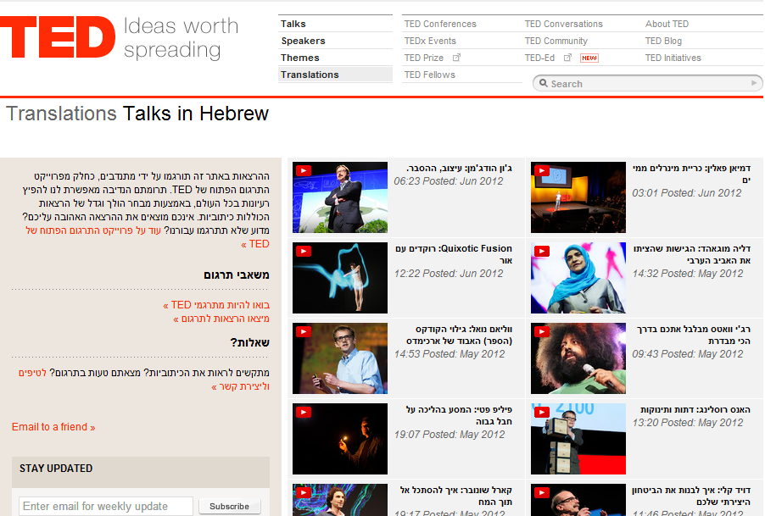
Teaching Math Without Words, A Visual Approach to learning Math from MIND Research Institute

Slide 10







